Slide 1
Java Project 게시판 프로그램
홍지은
황태연
황순근
장현아

Slide 2
게시판 프로그램
로그인, 회원가입, 글 등록, 삭제, 조회 기능이 있는 게시판
글과 회원 목록을 파일에 저장하여 프로그램 종료 후에도 데이터 유지
- PostList.ser
- UserList.ser

Slide 3
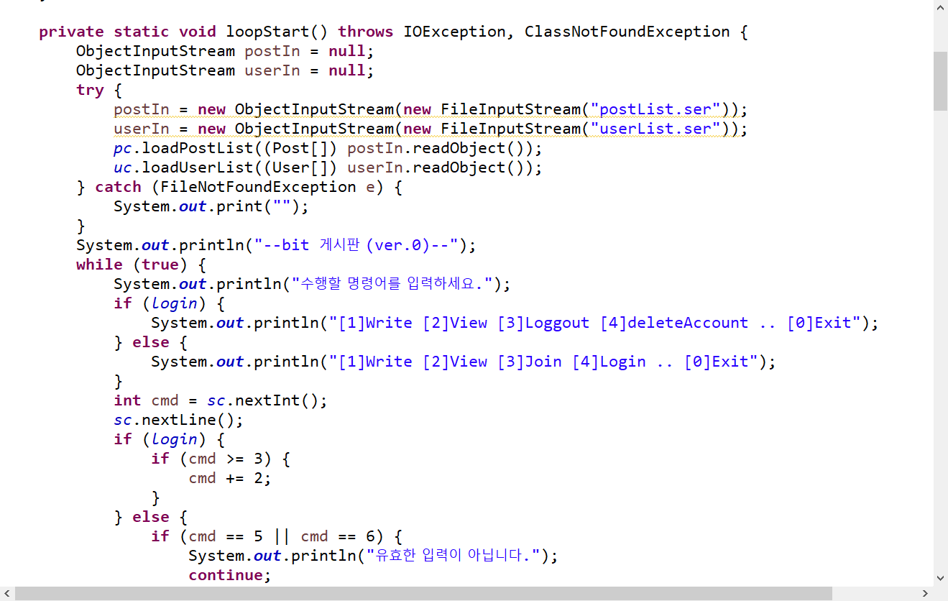
코드 리뷰 - Main

Slide 4
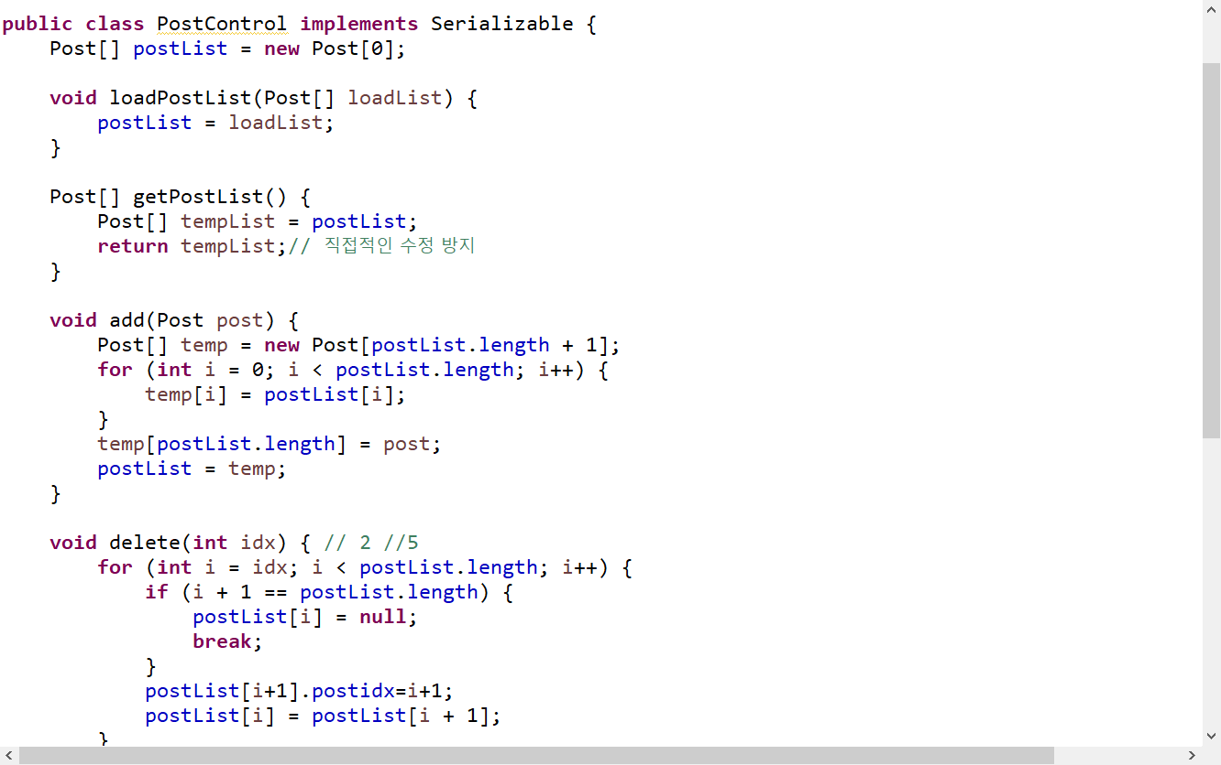
코드 리뷰 - PostControl

Slide 5
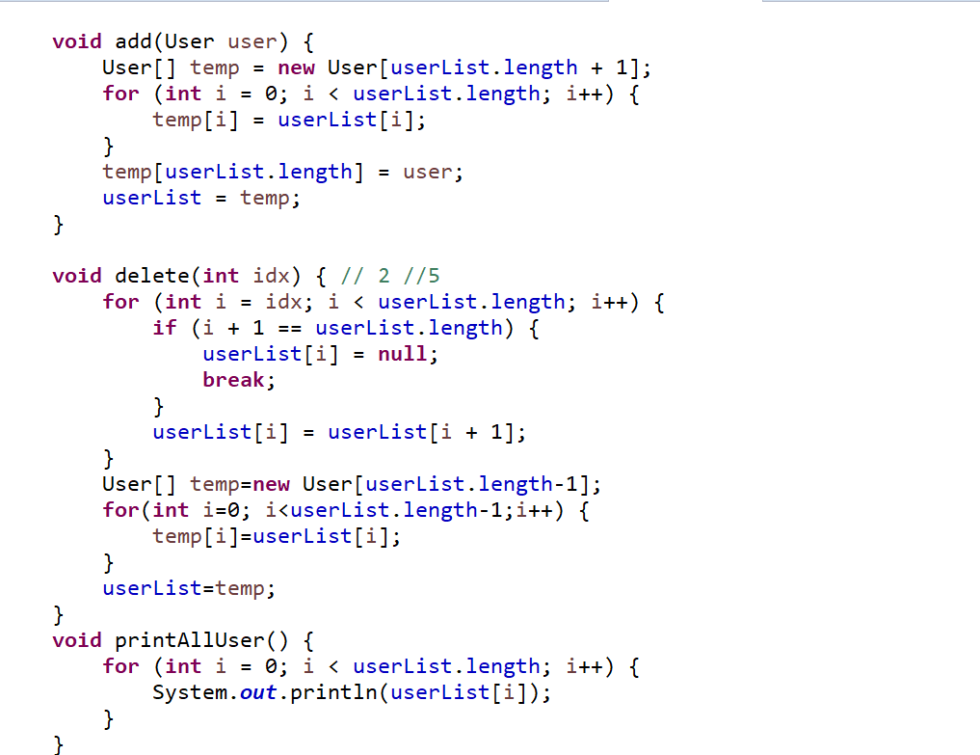
코드리뷰 - UserControl

Slide 6
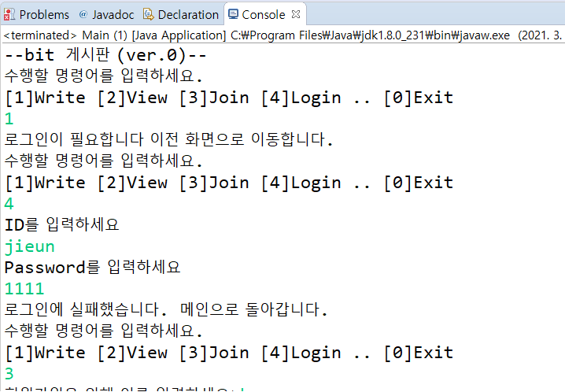
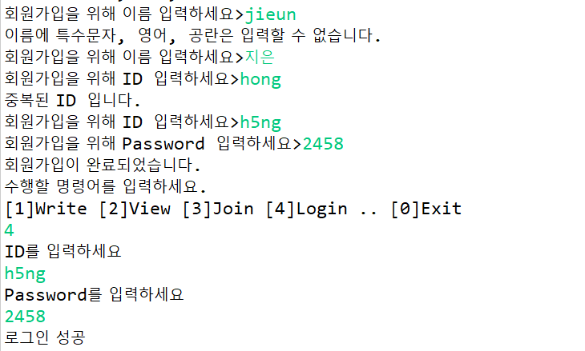
로그인/ 회원가입 실행화면

Slide 7
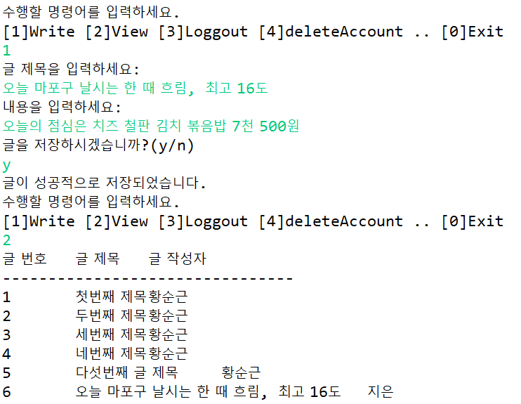
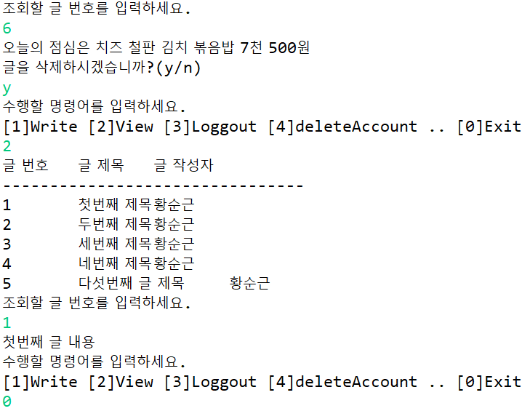
글 등록/ 삭제 실행화면

